Slide 1
Тема . ОРГАНІЗАЦІЯ НАУКОВИХ ДОСЛІДЖЕНЬ
ТА ЇХ ЕФЕКТИВНІСТЬ
1. Етапи організації наукових досліджень.
2. Ефективність наукових досліджень.

Slide 2
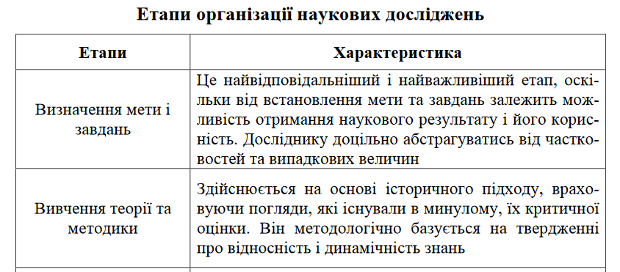
1. Етапи організації наукових досліджень
Організація наукових досліджень передбачає виконання наступних взаємопов’язаних етапів.

Slide 5
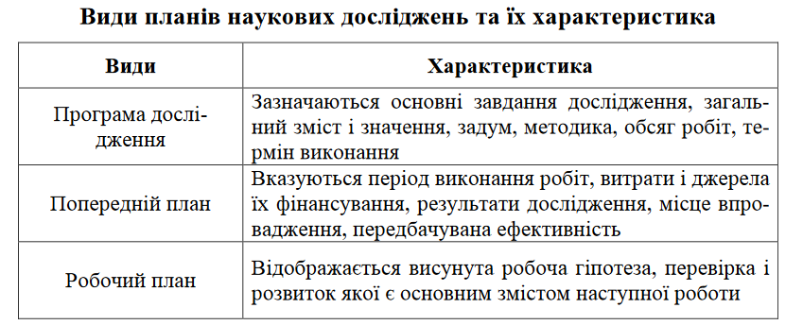

Slide 7
ПРИКЛАД ПРОГРАМИ НАУКОВОГО ДОСЛІДЖЕННЯ
Додаток В (ОК-12_Науково-дослідна практика)
https://learn.ztu.edu.ua/mod/folder/view.php?id=177004

Slide 8
2. Ефективність наукових досліджень.

Slide 11
ДЯКУЮ ЗА УВАГУ!

